Slide 1

Evaluasi Kerja
Selama tiga bulan Terakhir
Deden Kurnia
08-11-2024

Slide 2

Migrasi App Online
Projek migrasi yang telah di selesaikan berikut adalah grafik yang di dapat dari hasil perhitung schedule migrasi
DYE
FINISHING
GKG
PPC
FINISHING

Slide 3
Data Activities Details
Berikut adalah data grafik dari Activities Details berdasarka RekapDailyActivity yang sudah di kerjakan

Slide 4
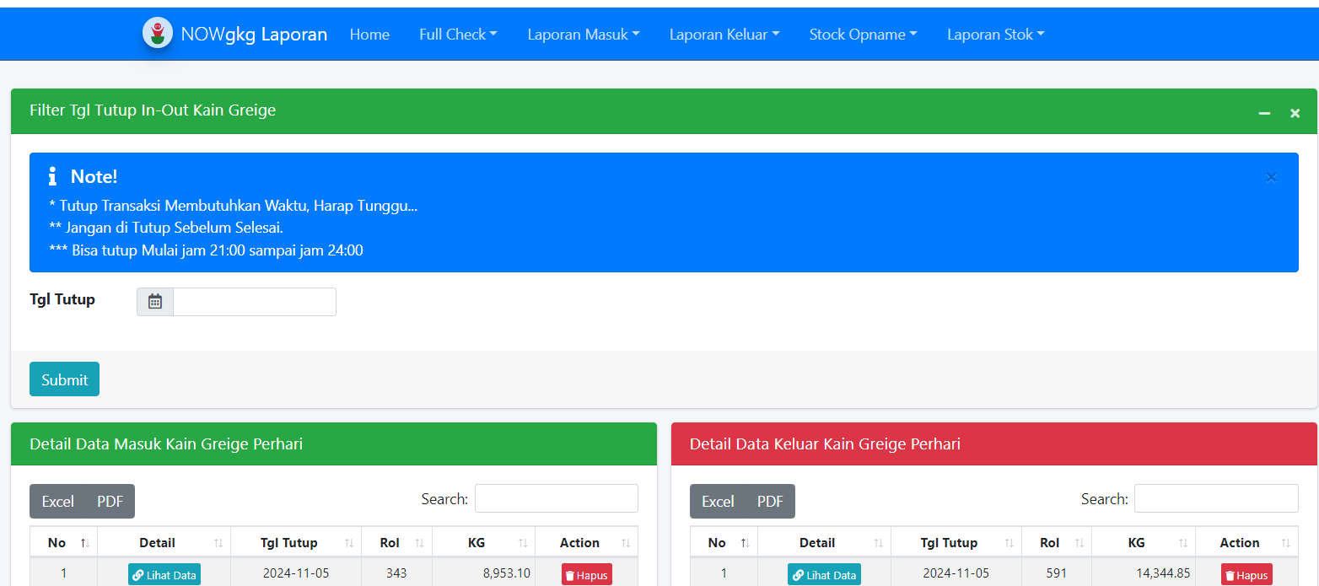
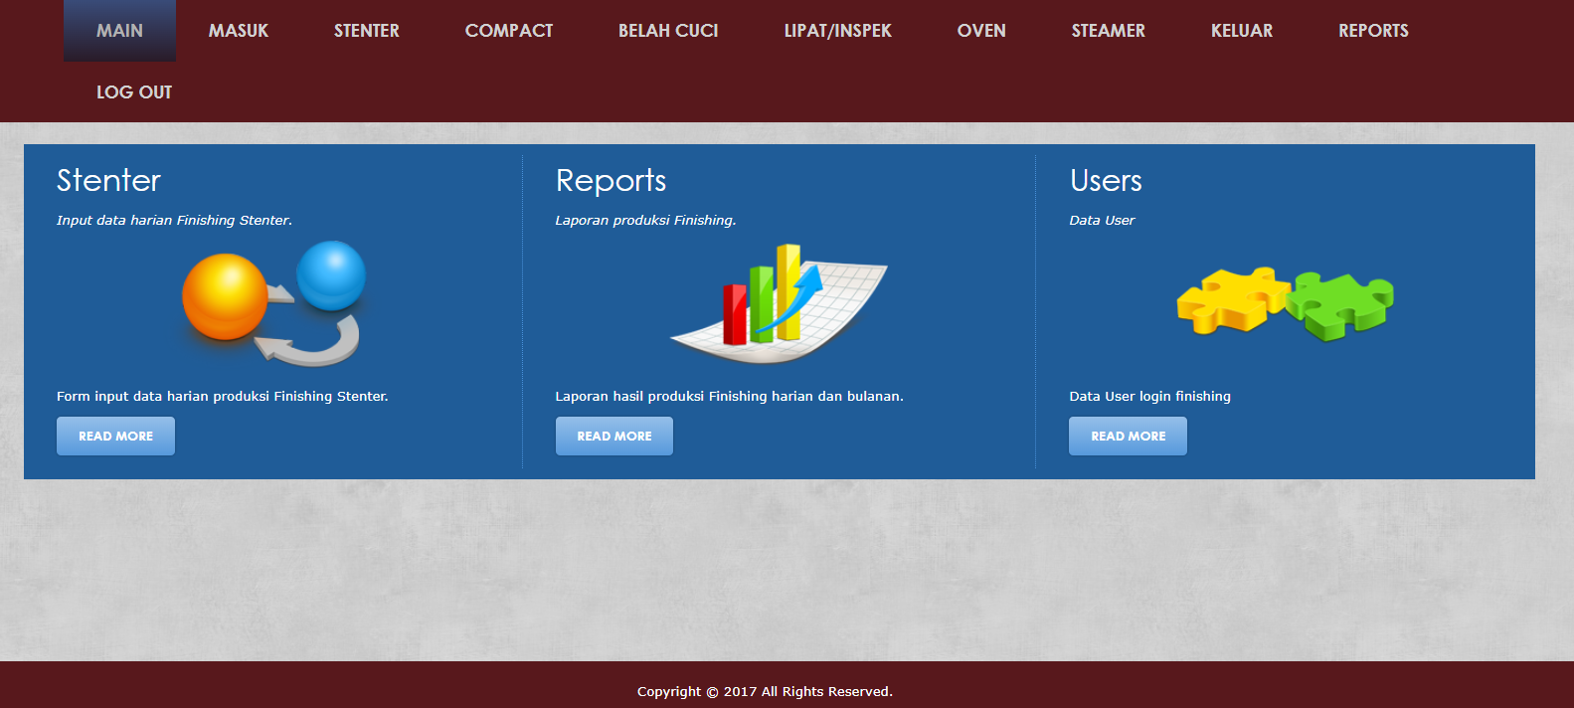
Daftar Aplikasi Yang Sudah Di Kerjakan di Activities Details
NOWGKGLAPORAN
FINISHING

Slide 5
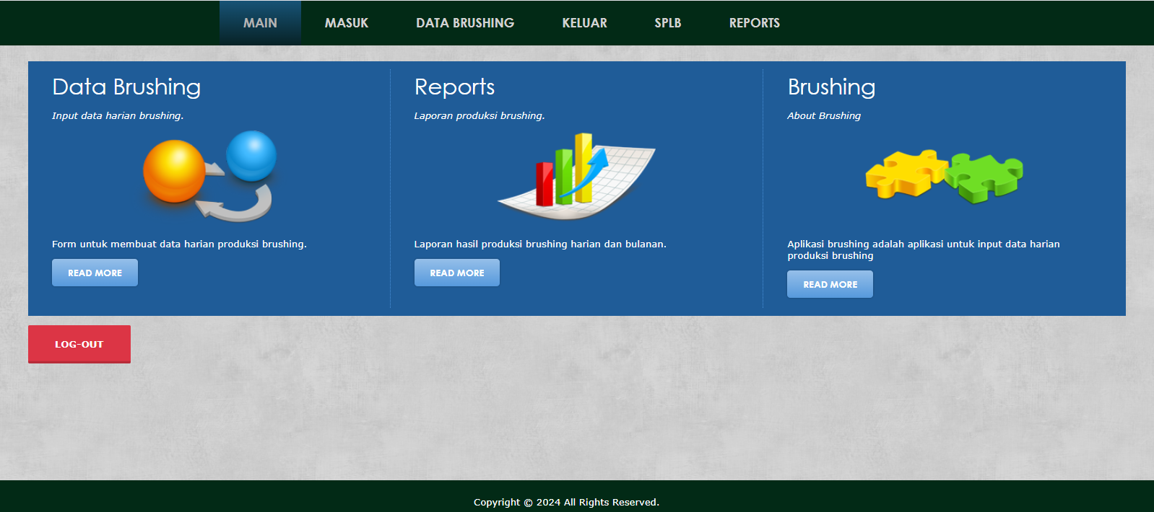
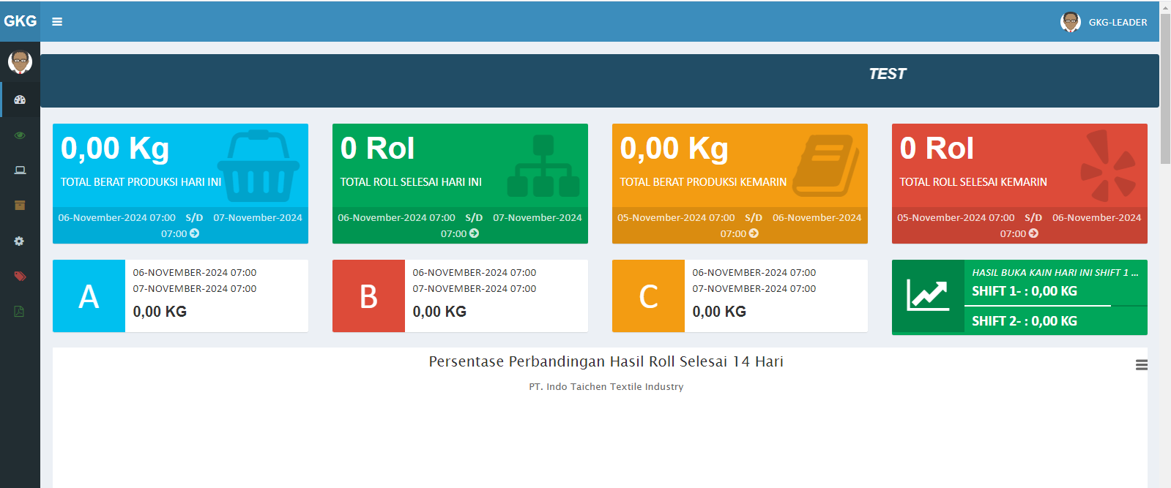
Daftar Aplikasi Yang Sudah Di Kerjakan di Activities Details
BRUSHING
GKG

Slide 6

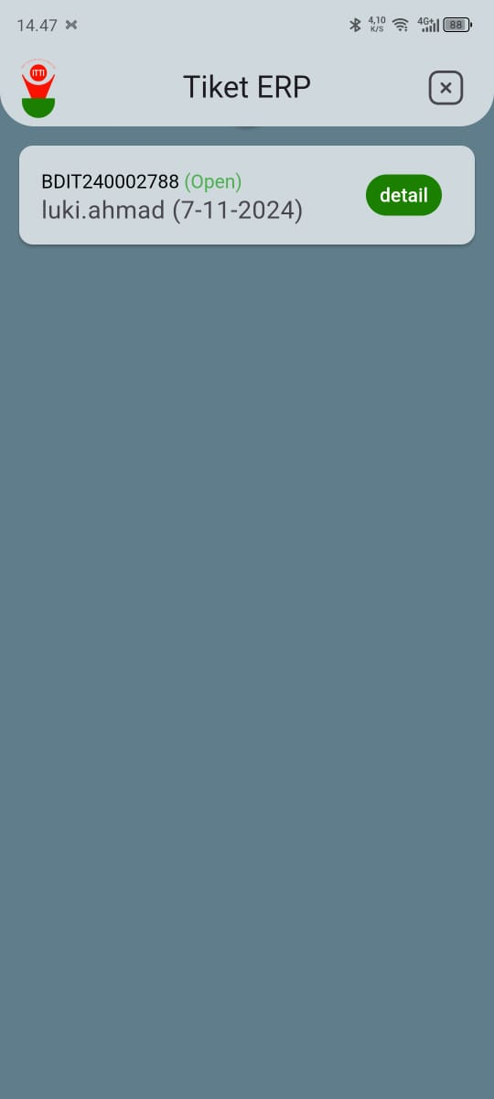
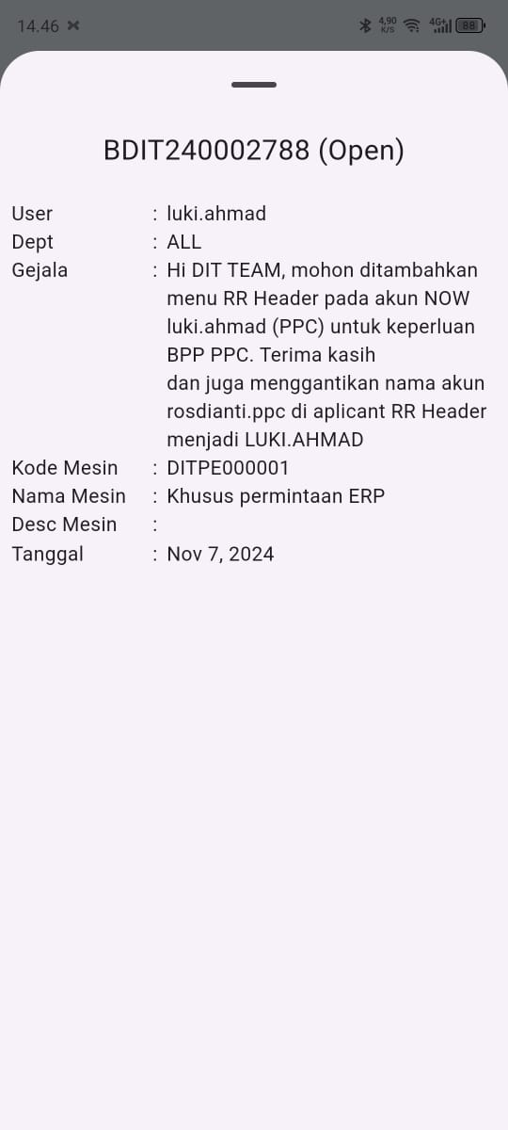
APLIKASI NOTIFIKASI ERP

Slide 7

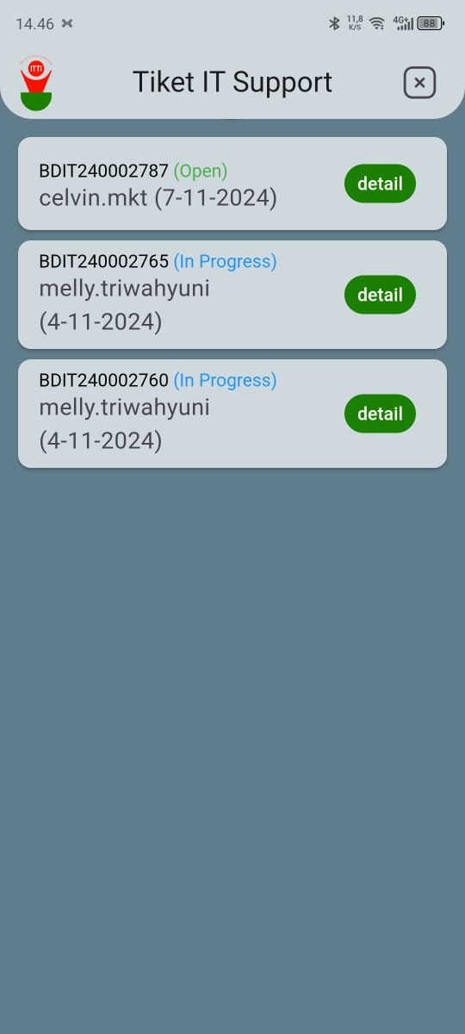
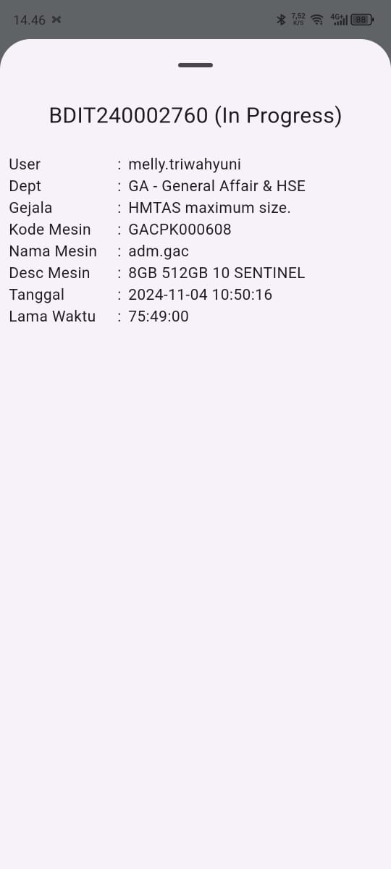
APLIKASI NOTIFIKASI IT Support
Features
Memuncukan Notifikasi jika ada open tiket ke tim IT Support
Users
Untuk Tim IT support jadi lebih terbantu dengan adanya Notifikasi jika ada nya Tiket yang Baru

Slide 8
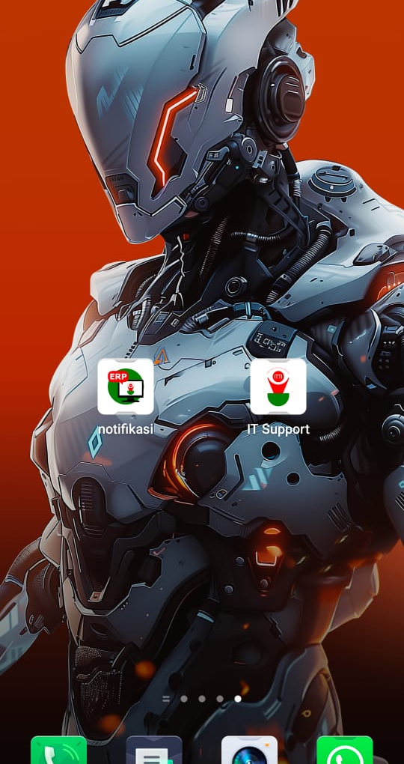
Rencana Kedepan:
Menyempurnakan Aplikasi yang Telah AdaAda beberapa rencana perbaikan dan penyempurnaan yang akan saya fokuskan untuk aplikasi yang telah ada. Tujuannya adalah untuk meningkatkan kinerja dan kehandalan aplikasi-aplikasi tersebut, serta memperbaiki beberapa kekurangan yang mungkin masih ada. Beberapa hal yang akan menjadi perhatian utama antara lain:
Menyempurnakan aplikasi yang telah ada
Mengembangkan aplikasi yang masih perlu di kembangkan (APP ANDROID)

Slide 9
Thanks!
Telah Memperhatikan

